Slide 1
Знаменитые математики
и их вклад в науку
Степанова Настя ГБОУ СОШ № 1416
Руководитель: Гуреева И.Л.

Slide 2
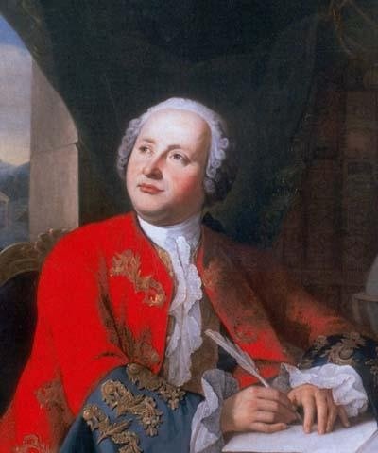
М.В.Ломоносов

Slide 3
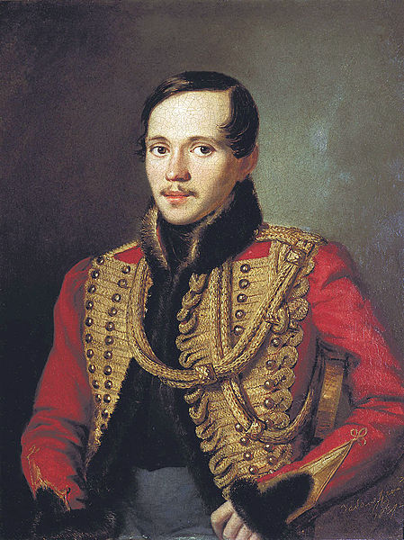
М.Ю.Лермонтов

Slide 4
(x+25)-(125-37-x)*5/2
Из задуманного числа нужно вычесть это самое число. Следовательно, их разность равняется нулю. Производя дальнейшие операции с числами, получаем ответ 282.

Slide 5
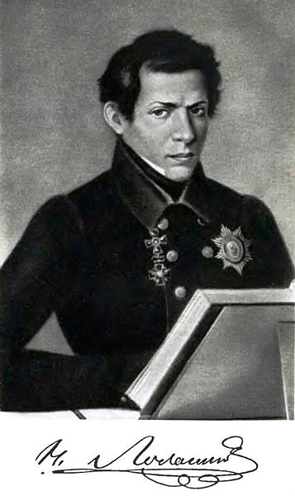
Н.И.Лобачевский

Slide 6
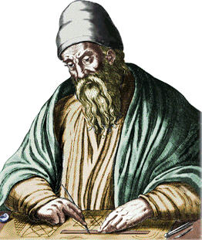
А
Аксиома параллельности Евклида: На плоскости через точку, не принадлежащей прямой, можно провести только одну прямую, параллельную данной прямой.
Евклид

Slide 7
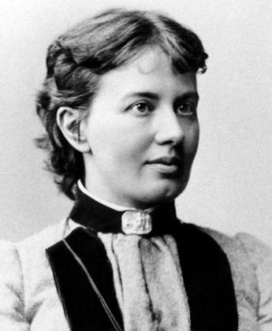
С.В.Ковалевская

Slide 8
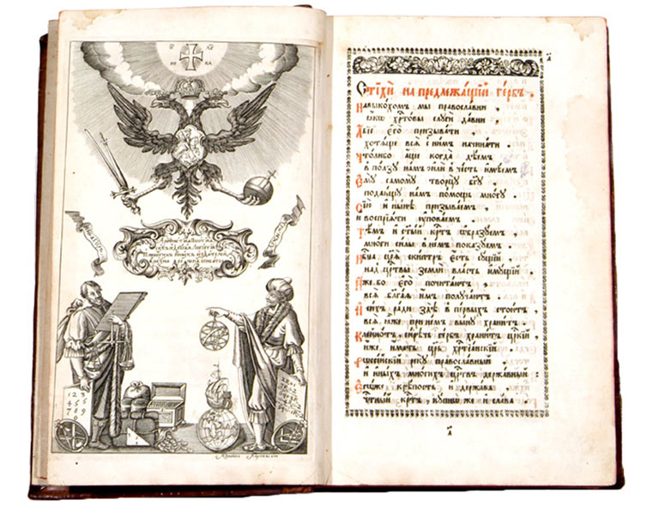
Страницы из «Арифметики» Л.Ф.Магницкого

Slide 9
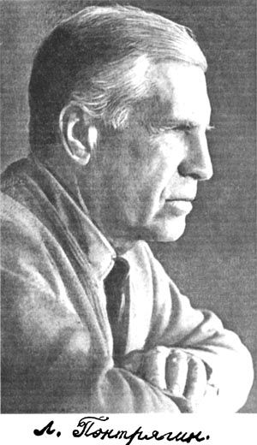
Л.С.Понтрягин

Slide 10
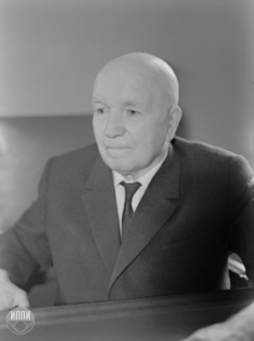
И.М.Виноградов

Slide 11
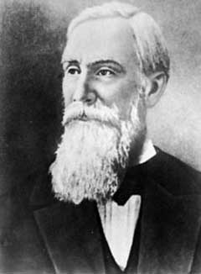
П.Л.Чебышев и его арифмометр (1878)

